Slide 1
Проект «Кухни народов мира» в столовой общеобразовательного учреждения
ГКООУ «Медновская санаторная школа-интернат»
ПРОЦЕНКО Никита Васильевич
ГКООУ Медновская СШИ, 8 кл.
● с. Медное Калининского р-на Тверской обл.
● 89038031568 ● vitalisoldatov@mail.ru
СОЛДАТОВ Виталий Валерьевич

Slide 2
МДЦ «Артек» (Крым), осень 2016 г.: образовательный проект в детской столовой «Кухни народов мира»
Задачи проекта:
1
знакомство с мировой кулинарией
2
открытость к новшествам в питании
3
«умный» подход к питанию

Slide 3
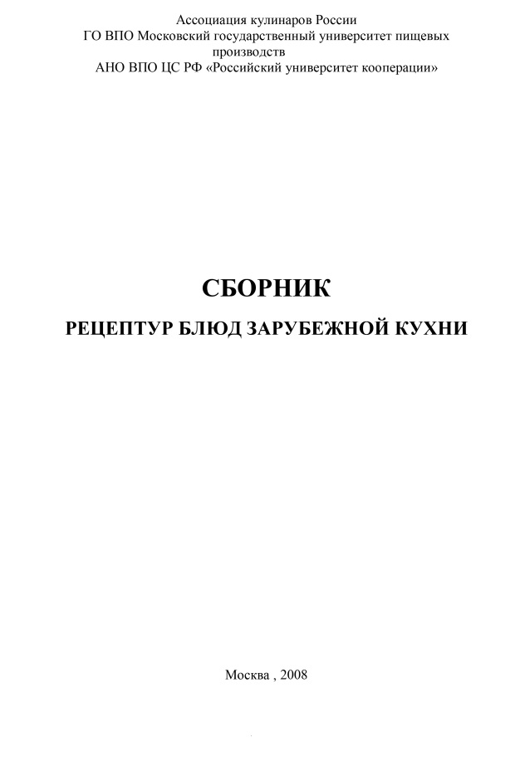
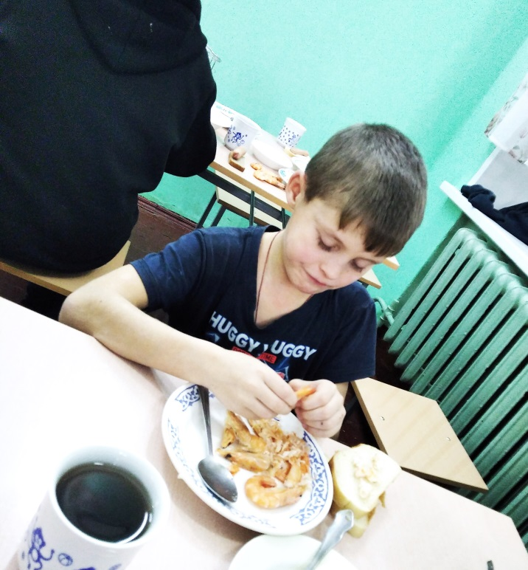
In der Kurinternatsschule wird Ernährung zu einem integralen Bestandteil des Heilungsprozesses. Deshalb ist unser Speisesaal ideal für solche Innovationen.

Slide 4
Seit 2019 bis heute: ein paar Statistiken
20
11
3
Suppen
Salate
Länder Europas, Asiens, Afrikas,
Nord- u. Südamerikas
13
5
Hauptgerichte
Desserts

Slide 6
Kräbbel ist ein Dessert der Wolgadeutschen, die im 18. Jh. ins Russische Reich umgesiedelt waren.
in Berlin – Berliner Pfannkuchen
in Süddeutschland u. Österreich
– Krapfen oder Faschingskrapfen
in Mitteldeutschland
– Kräppel oder Kreppel
in Südwestdeutschland
– Kreppel oder Fastnachtküchelchen
1
2
3
4

Slide 7
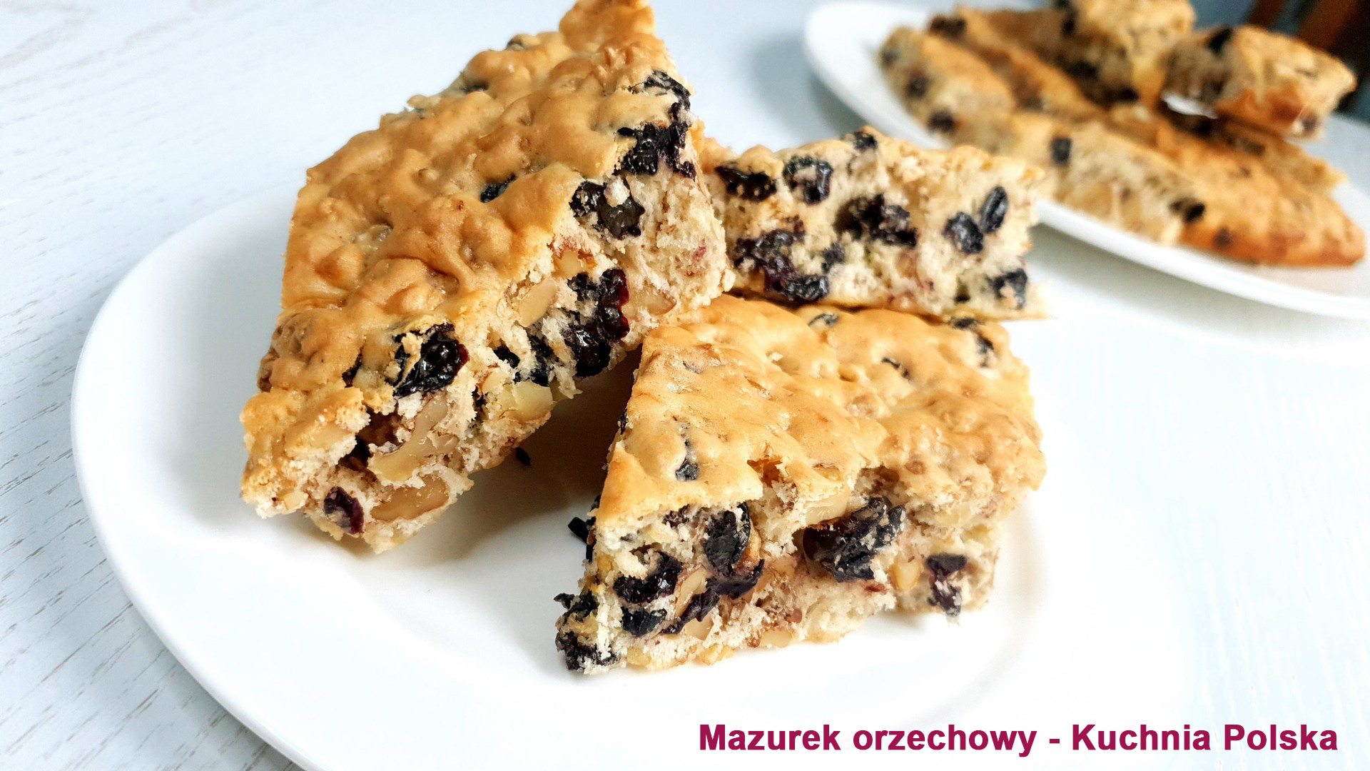
«Артек» угощает детей кухней народов мира. [14.10.2016] – [Электронный документ.] –URL: https://newsrussia.today/rossiya/3472-artek-ugoschaet-detey-kuhney-narodov-mira.html
В «Артеке» изучают историю по кулинарным рецептам. – [Электронный документ.] – URL: https://artek.org/press-centr/news/v-arteke-izuchayut-istoriyu-po-kulinarnym-receptam/
СанПиН 2.3/2.4.3590-20 «Санитарно-эпидемиологические требования к организации общественного питания населения», утв. постановлением Главного государственного санитарного врача Российской Федерации от 27.10.2020 № 32. – [Электронный документ.] – URL: https://docs.cntd.ru/document/566276706
Сборник рецептур блюд зарубежной кухни под ред. проф. А.Т. Васюковой. – М.: «Дашков и Ко», 2008. – 816 с.

